Slide 1
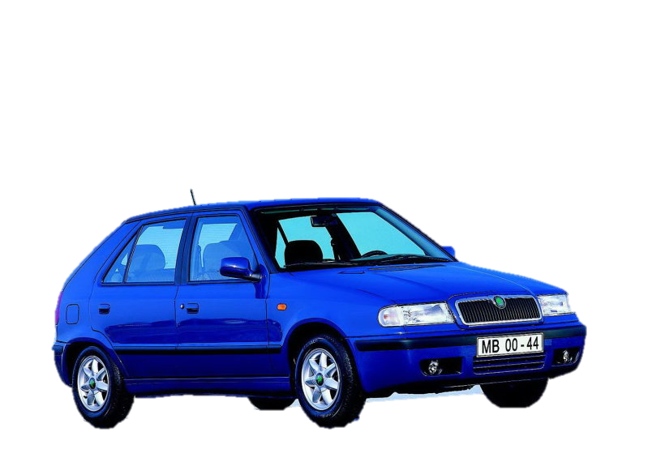
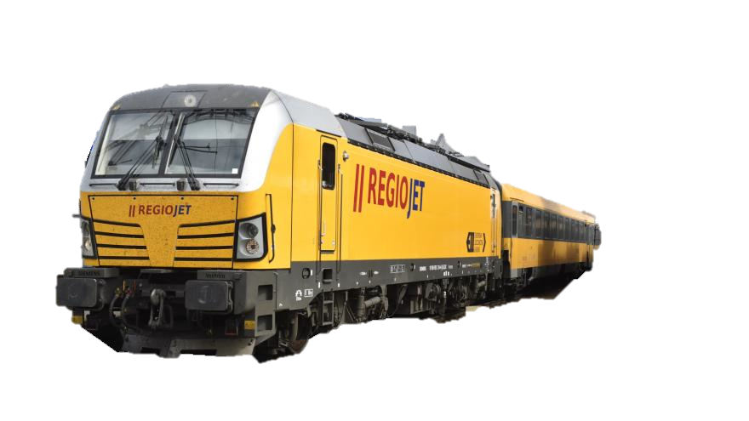

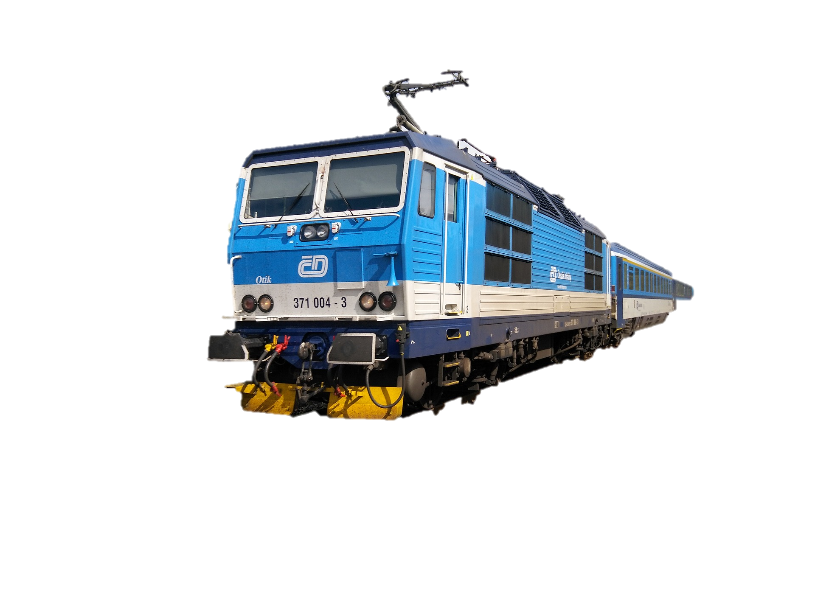
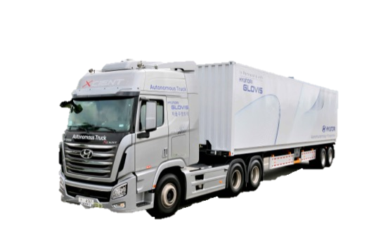

Srážka vlaku s vozidlem.

Slide 2
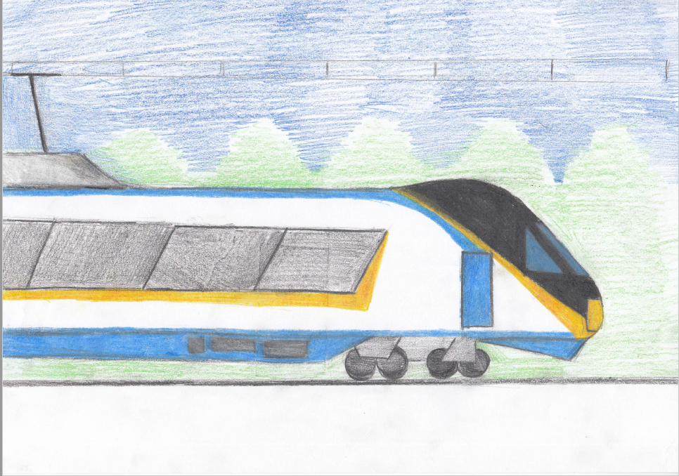
Vlak jede na své obvyklé trase.

Slide 3
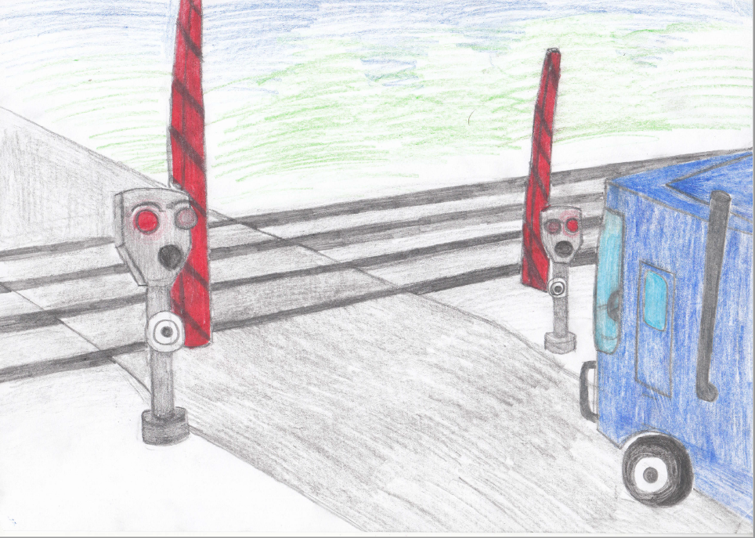
Na železniční přejezd i přes světelnou signalizaci vjíždí vozidlo.

Slide 4
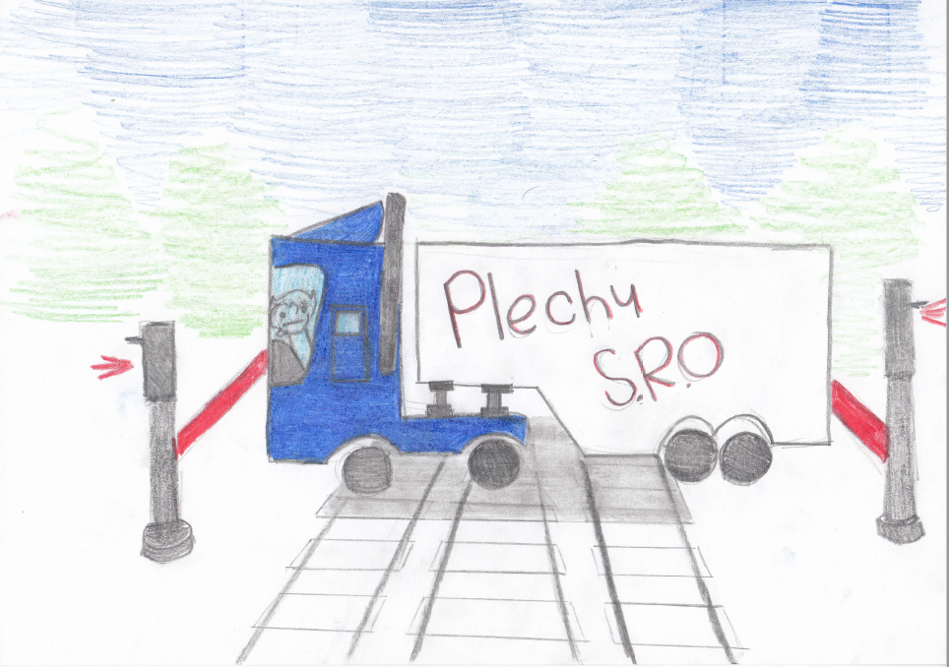
Po stažení závor auto uvízlo na kolejích.

Slide 5
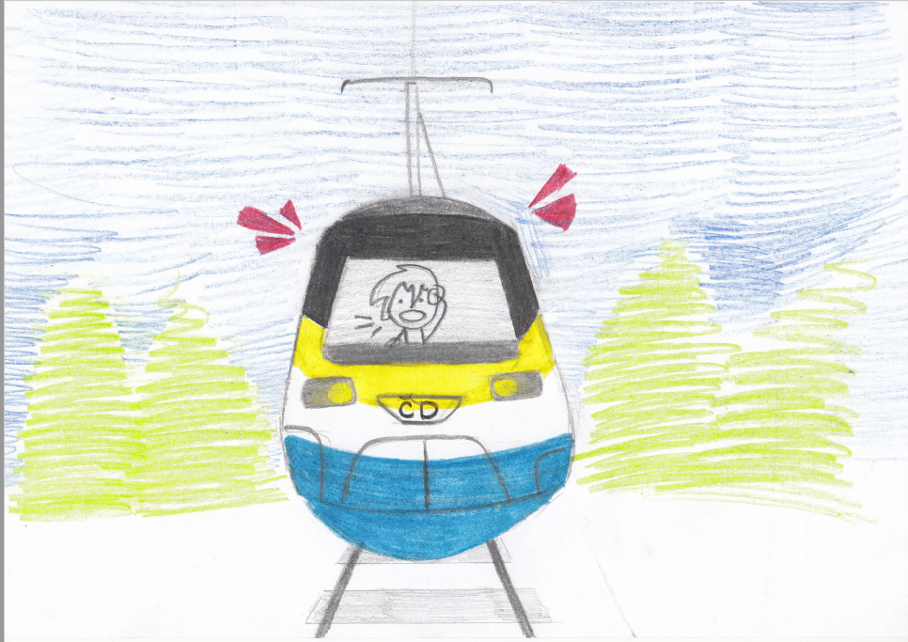
Strojvedoucí vidí překážku na kolejích a zatahuje za rychlobrzdu.

Slide 6
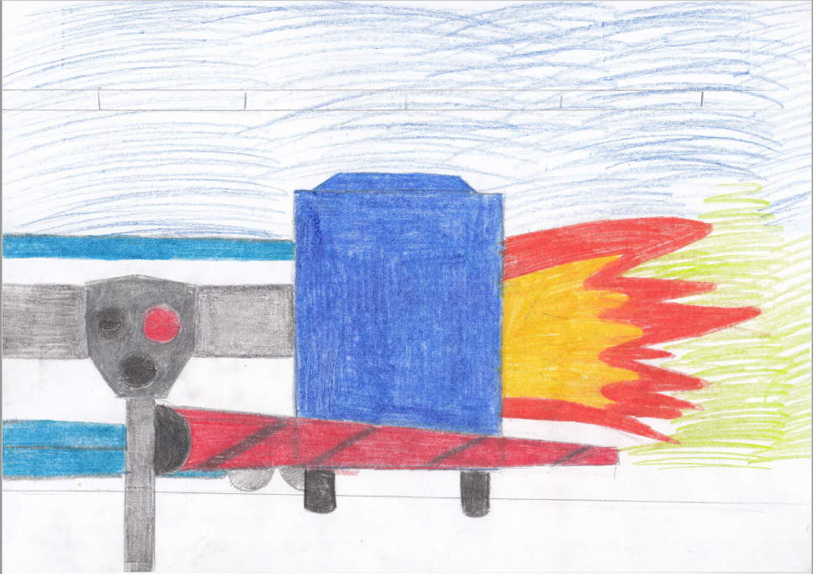
Ke střetu došlo ve vysoké rychlosti.

Slide 7
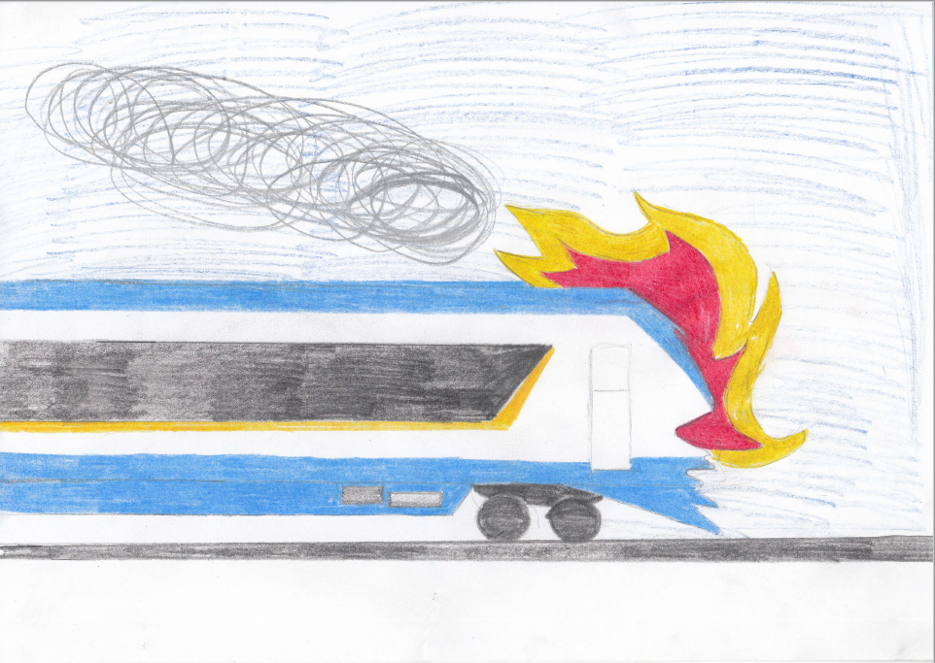
Čelo vlaku i trosky auta hoří, vlak zastavuje až po několika stovkách metrů.

Slide 8
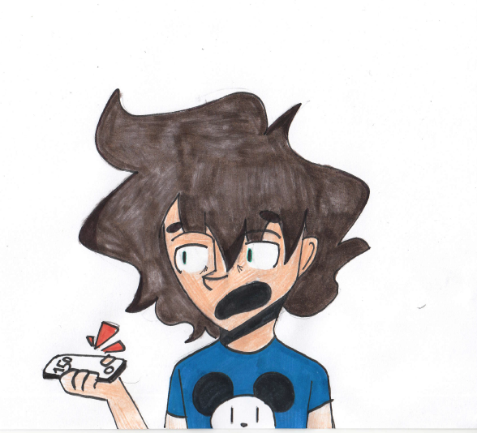
Svědci nehody volají na čísla 112, 150, 155, 158.

Slide 9
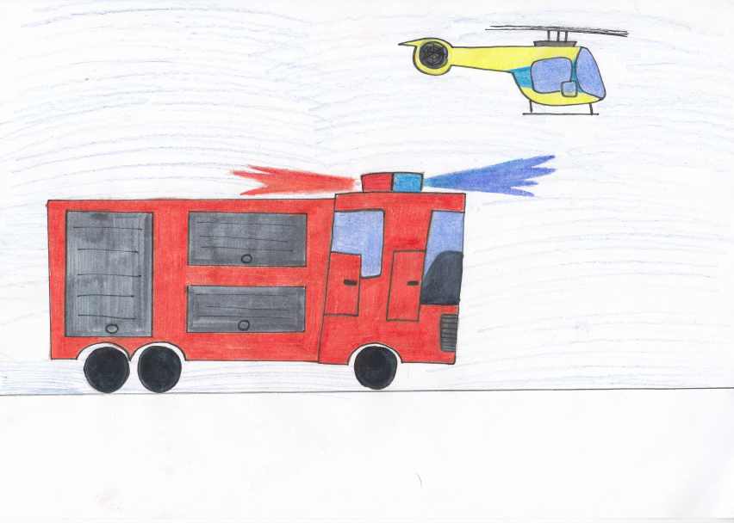
Na místo nehody se sjíždí policie, jednotky HSZ, zdravotní záchranáři včetně vrtulníku z širokého okolí.

Slide 10
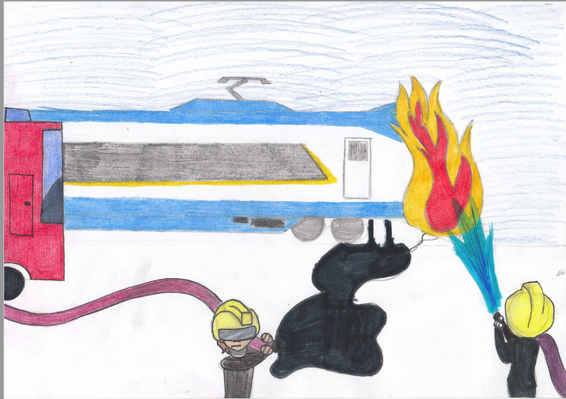
Hasiči hasí hořící dopravní prostředky a odsávají uniklou naftu.

Slide 11
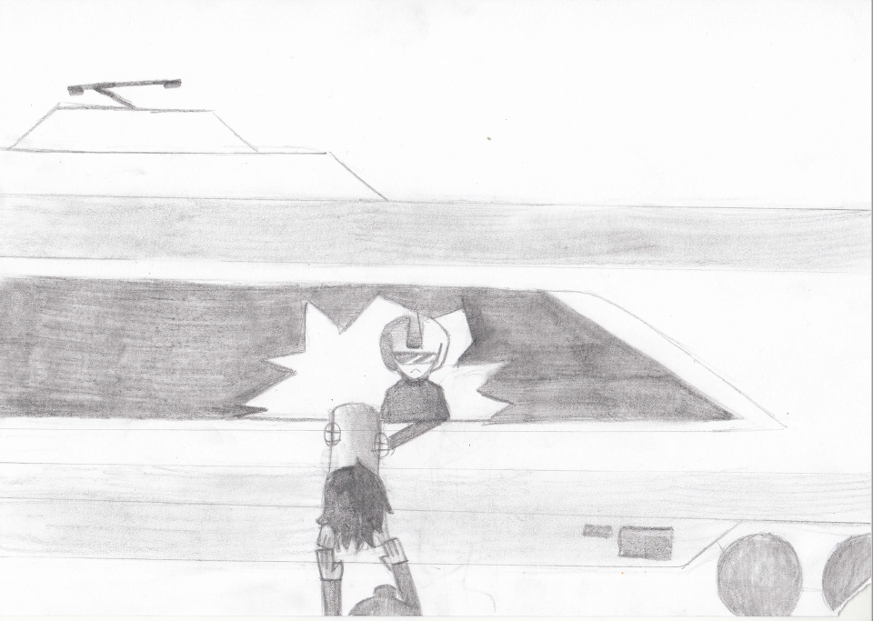
Zraněných bývá při takovýchto nehodách spoustu, obvykle bývají i mrtví.

Slide 12
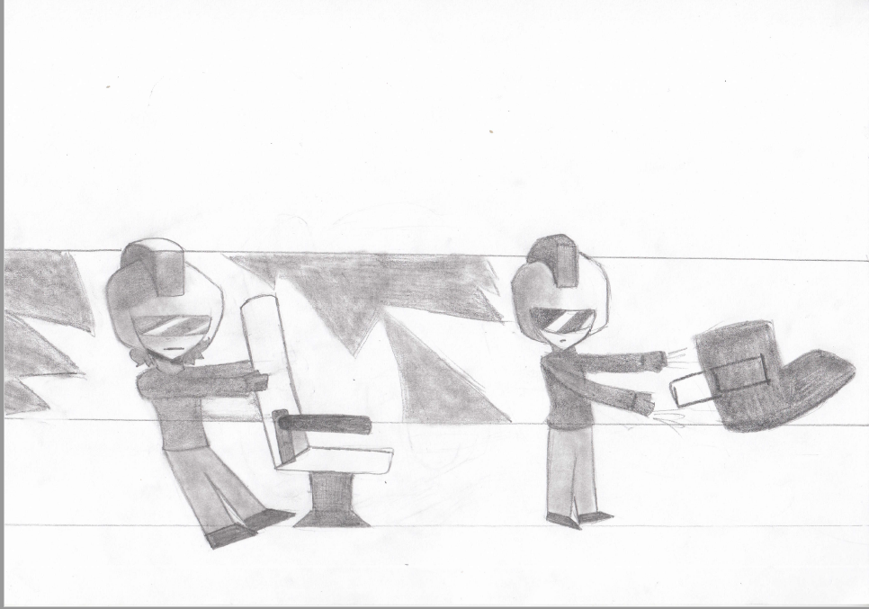
Desítky hasičů zraněné cestující vyprošťují ze zdeformovaných vagónů.

Slide 13
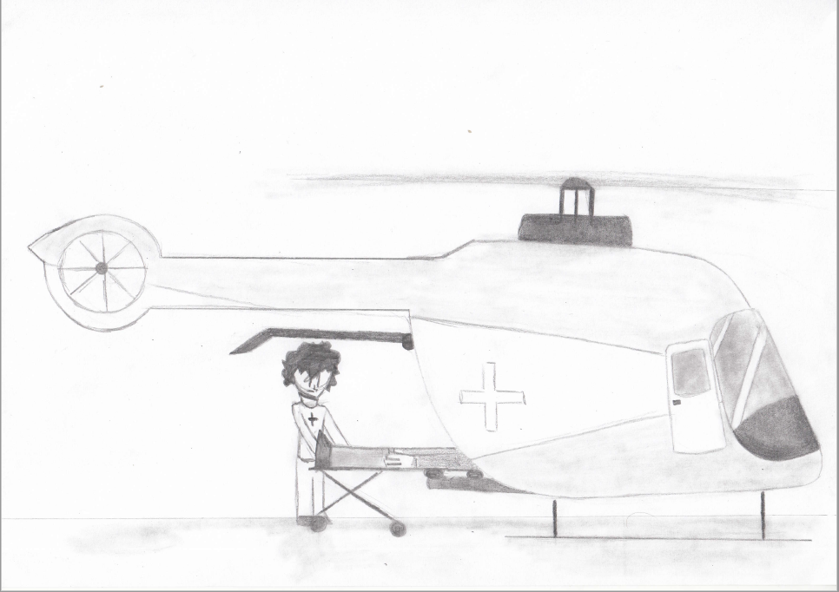
Zraněné převáží helikoptéra a sanitky do několika různých nemocnic, ty musely aktivovat traumaplán.

Slide 14
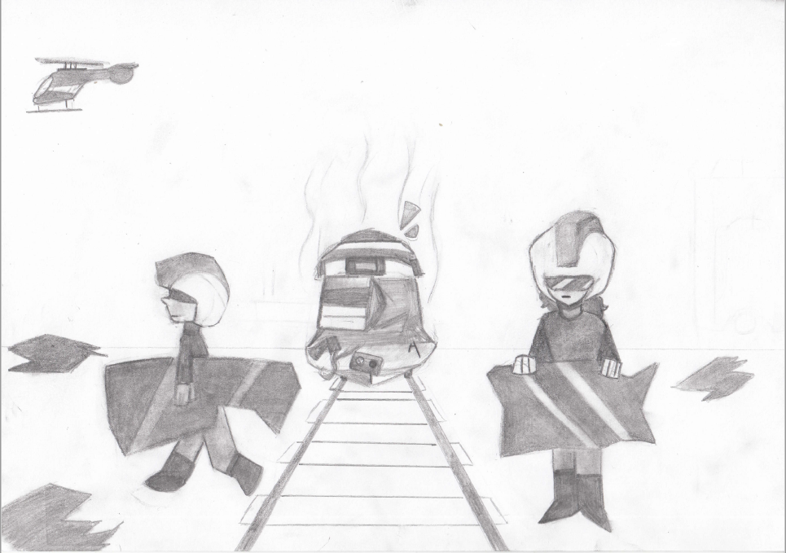
Vyčerpaní hasiči odklízejí po zbytek dne trosky z kolejiště, aby mohl být znovu spuštěn provoz na trati.

Slide 15
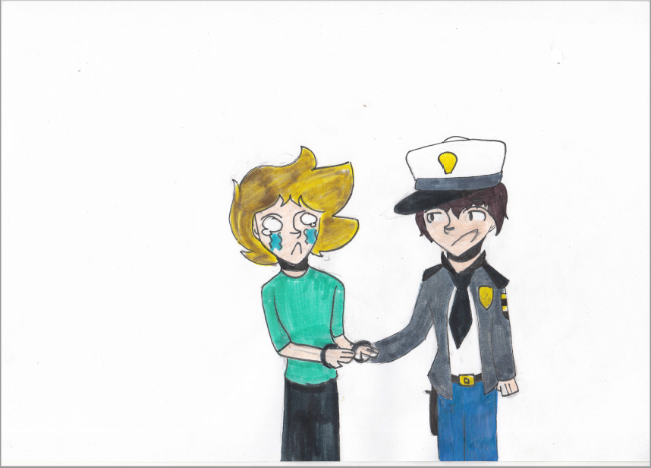
Viník nehody je zadržen policií.

Slide 16

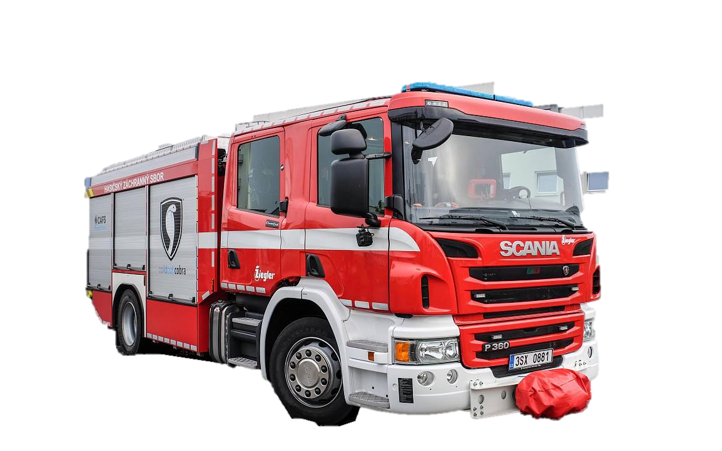
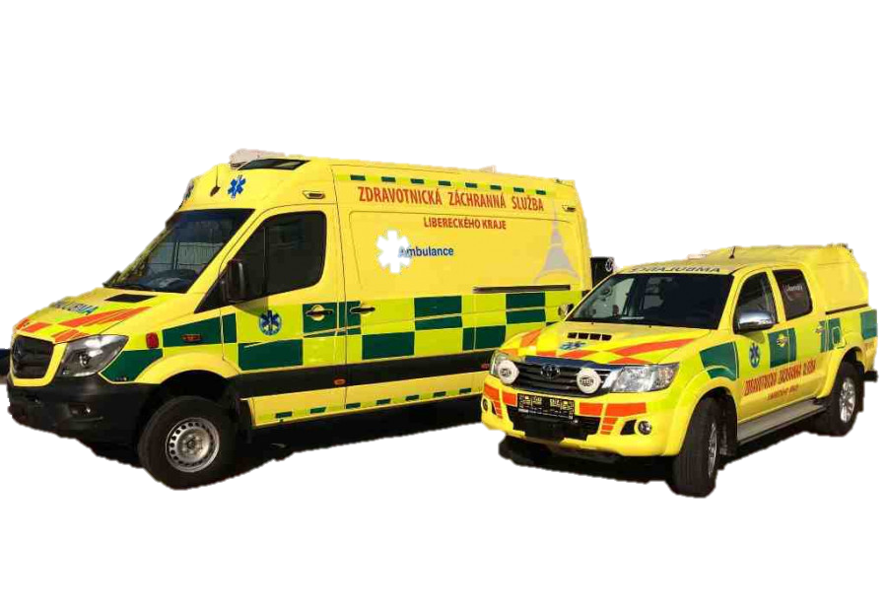
KONEC

